Slide 1
Fehler
Lars Meyer / Version 1.1
Berufsfachschule BBB

Slide 2

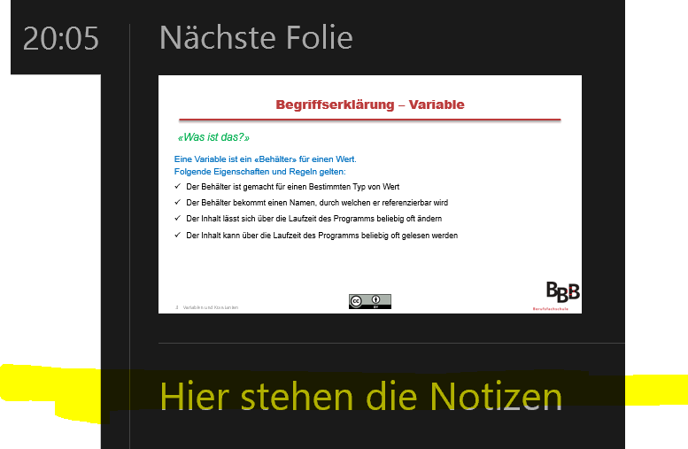
Zur Verwendung
Diese Präsentation enthält Notizen und Animationen
Damit Sie bei der Arbeit im Selbststudium vollen Gebrauch machen:
Modus «Bildschirmpräsentation» + Referentenansicht
Bildschirmpräsentation starten: oder F5
Rechte Maustaste → Referentenansicht 3)
Notes:
Hier stehen die Notizen

Slide 3
Worum es geht
«Wo gehobelt wird, fallen Späne»
Es ist unumgänglich, dass beim Programmieren Fehler passieren.
Natürlich «passieren» sie nicht einfach, sondern sie haben ganz konkrete Ursachen, und zwar verschiedener Natur.
Um ordentlich damit umgehen zu können unterscheiden wir 3 Arten von Fehlern und den Umgang damit.

Slide 4
Fehler – Übersicht
3 verschiedene Arten
Syntaxfehler
Laufzeitfehler
Logische Fehler

Slide 5
Syntaxfehler
Definition
Duden zu Syntax: «Gesamtheit der Regeln, die innerhalb einer Programmiersprache zur exakten Formulierung eines Programms erforderlich sind»
→ Es geht also darum, ob wir als Programmierer richtig schreiben.
Notes:
Quelle: https://www.duden.de/rechtschreibung/Syntax

Slide 6
Syntaxfehler
Beispiele
Vergessenes Semicolon:
int zahl1 = 3
Fehlerhaftes Sprachkonstrukt:
zahl1 + 3 = 7;
Nicht existierender Methodenaufruf:
Console.WritLine(zahl1);

Slide 7
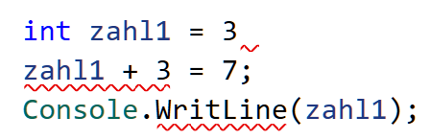
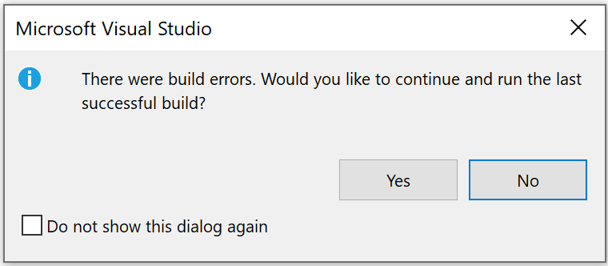
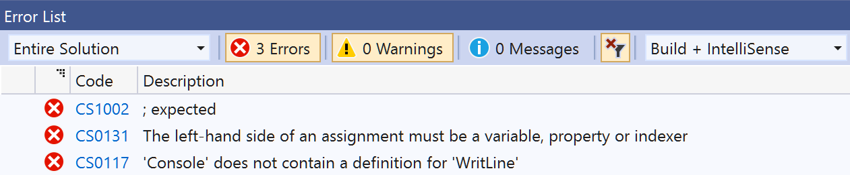
Syntaxfehler
Hilfsmittel
Die Entwicklungsumgebung hilft uns direkt beim Schreiben mit IntelliSense. Die Fehler werden direkt gewellt unterstrichen:
Auch der Compiler hilft. Wenn Sie das Projekt erstellen bekommen Sie die entsprechenden Meldungen:

Slide 8
Laufzeitfehler
Definition
Die Laufzeitfehler heissen so, weil sie zur Laufzeit des Programms auftreten. Dies ist bedingt durch die Umgebung des an sich korrekt funktionierenden Programms, also zum Beispiel:
Falsche Benutzereingaben⁽¹⁾
Fehlende Datei, Datenbankverbindung, Netzverbindung, Systemverbindung, auf welche das Programm angewiesen ist.⁽²⁾
→ Es geht also darum, ob die Umgebung so funktioniert, wie wir es als Programmierer vorgesehen haben.
Notes:
Wurde bereits in der Präsentation PR_319_Ausnahmebehandlung genauer untersucht. Relevant für dieses Modul.
Nicht relevant für dieses Modul.

Slide 9
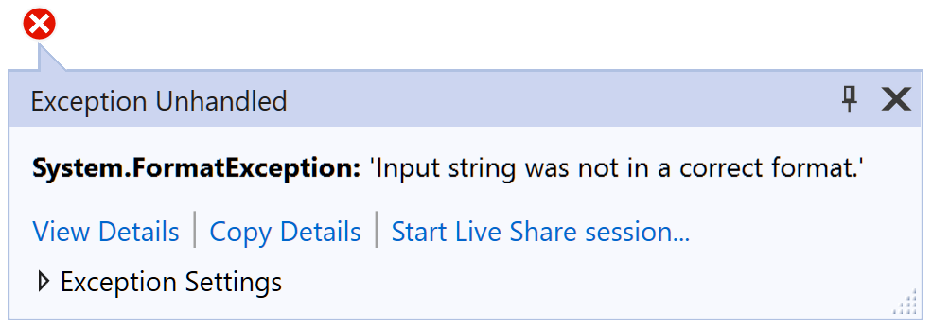
Laufzeitfehler
Beispiel – relevant für dieses Modul
Fehlerhafte Benutzereingabe «siebenundsiebzig»:
int ganzzahl;
Console.Write("Bitte geben Sie eine Ganzzahl ein: ");
ganzzahl = Convert.ToInt32(Console.ReadLine());

Slide 10
Laufzeitfehler
Hilfsmittel
Die Programmiersprache bietet Ausnahmebehandlung⁽¹⁾:
try
{
ganzzahl = Convert.ToInt32(Console.ReadLine());
}
catch
{
// Code, um den Fehler sanft abzufangen
}
Notes:
(1) Wurde bereits in der Präsentation PR_319_Ausnahmebehandlung genauer behandelt.

Slide 11
Logische Fehler
Definition
Logische Fehler entstehen durch falsche Annahmen oder Lösungsansätze des Programmierers.
«Man dachte, es wäre richtig, war es aber nicht».
Diese Fehler sind oft am heikelsten, da sie unter Umständen lange unbemerkt bleiben und in dieser Zeit grossen Schaden anrichten können.
→ Es geht also darum, ob wir als Programmierer das richtige schreiben.
Notes:
Quelle: https://www.duden.de/rechtschreibung/Syntax

Slide 12
Logische Fehler
Beispiel
Notenberechnung:
double informatiknote = 5.5;
double franzoesischnote = 3;
double notenschnitt = informatiknote + franzoesischnote / 2;
→ Punkt vor Strich, Berechnung sollte also heissen:
double notenschnitt = (informatiknote + franzoesischnote) / 2;

Slide 13
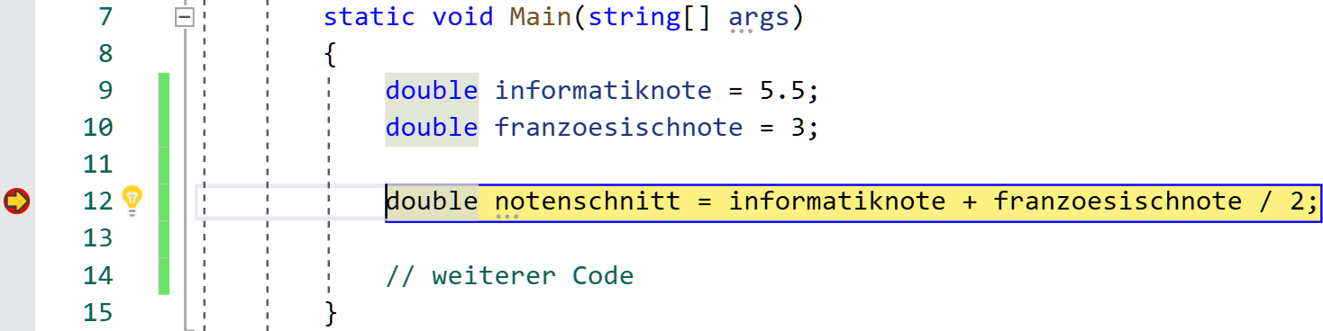
Logische Fehler
Hilfsmittel
Die Entwicklungsumgebung stellt einen Debugger zu Verfügung. Dieser erlaubt, den Programmablauf an definierten Stellen anzuhalten und ab dort Schritt für Schritt zu untersuchen, passiert:

Slide 14
Zusammengefasst
Fehlerart → Ursache → Hilfsmittel
Syntaxfehler → falsch geschrieben → IntelliSense / Compiler
Laufzeitfehler → fehlerhaftes Verhalten der Umgebung → Ausnahmebehandlung
Logische Fehler → das falsche geschrieben → Debugger

Slide 15
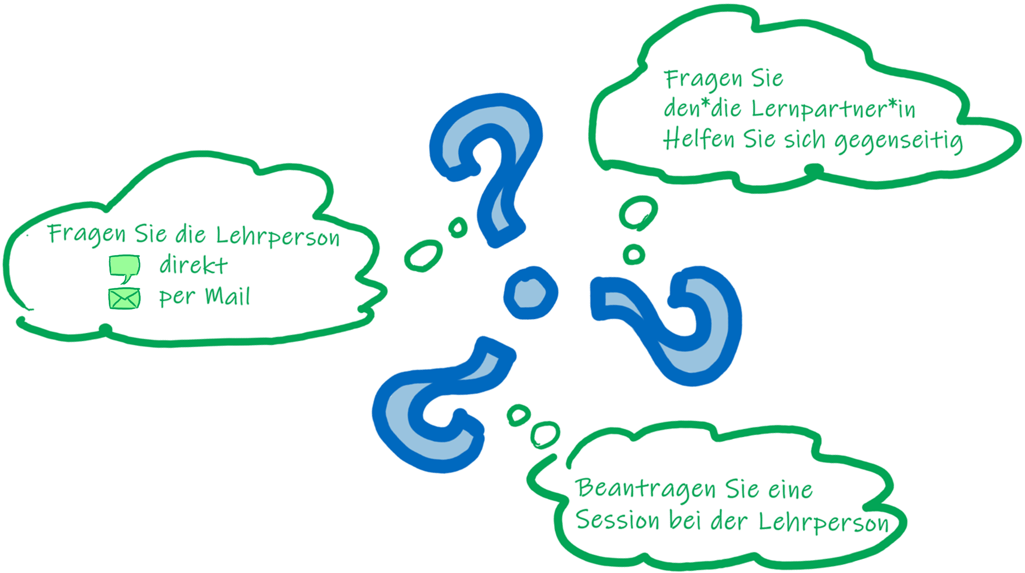
Fehler

Slide 16
Weiterführende Informationen
Microsoft:
https://docs.microsoft.com/de-de/dotnet/visual-basic/programming-guide/language-features/error-types

